Slide 1
Tehnologija montaže
Vaja - 9 in 10
Simulacija montažnega in fleksibilnega montažnega procesa v orodju Visual Components
Predstavitev programskega orodja Visual Components
Praktičen primer simulacija montažnega procesa.
Praktični primer simulacije fleksibilnega montažnega procesa z statističnim prikazom realizirane montaže

Slide 2
Program Visual Components
Visual Components je bilo ustanovljeno leta 1999 v Helsinkih na Finskem. Filozofija podjetja je bila, da bi proizvodno tehnologijo za oblikovanje in simulacijo naredili enostavno za uporabo in dostopno proizvodnim organizacijam vseh velikosti.
Prvi izdelek Visual Components je bil orodje za konfiguracijo postavitve in vizualizacijo za JOT Automation, finski dobavitelj rešitev za samodejno testiranje in montažo.

Slide 3
Program Visual Components
Od leta 2016 so na voljo tri različice Visual Components-a:
Essentials – Osnovna različica
  Uporabnikom omogoča načrtovanje, izdelavo in simuliranje proizvodnih procesov z uporabo že pripravljenih komponent. Vključuje tudi funkcije za učenje robotov, povezljivost PLC-ja, virtualno resničnost in še več.
Professional – Profesionalna različica
  Vsebuje osnovno različico in ponuja orodja za modeliranje komponent.
Premium – Premium
  Vsebuje vse v osnovni in profesionalni različici ter ponuja orodja za off-line programiranje in napredne aplikacije za robotiko.
Od leta 2016 so na voljo tri različice Visual Components-a:
Essentials – Osnovna različica
  Uporabnikom omogoča načrtovanje, izdelavo in simuliranje proizvodnih procesov z uporabo že pripravljenih komponent. Vključuje tudi funkcije za učenje robotov, povezljivost PLC-ja, virtualno resničnost in še več.
Professional – Profesionalna različica
  Vsebuje osnovno različico in ponuja orodja za modeliranje komponent.
Premium – Premium
  Vsebuje vse v osnovni in profesionalni različici ter ponuja orodja za off-line programiranje in napredne aplikacije za robotiko.

Slide 4
Program Visual Components
MENU vrstica vsebuje zavihke
FILE – standardne funkcije za opravila z datotekami
HOME – funkcije za gradnjo postavitve proizvodnega procesa
MODELING – za modeliranje lastnih komponent
PROGRAMING – programiranje robotov
DRAWING – izdelava 2D dokumentacije
HELP – ON-line in OFF- line pomoč uporabniku

Slide 5
Program Visual Components
V različici Visual Components 4.2, je vpeljana funkcija modeliranje procesov za hiter, enostaven in vizualen način za definiranje in upravljanje izdelkov, procesov in toka procesov v postavitvah. V najnovejši različici VC se v MENU vrstica nahaja novi zavihke
PROCESS –funkcije za definiranje modela procesa oziroma definiranje toka procesa

Slide 6
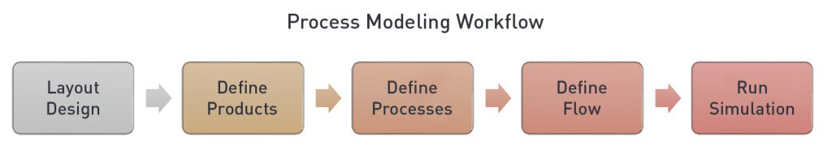
Program Visual Components
Koncept modeliranja procesa
Delovni potek modeliranja procesov je bil zasnovan tako, da spominja na to, kako se načrtovanje proizvodnje v resničnem svetu izvaja v praksi. Sestavljen je iz naslednjih 5 korakov:
Oblikovanje postavitve
Določitev izdelkov
Določitev procesa
Določitev toka
Zagon simulacije

Slide 7
Program Visual Components
Oblikovanje postavitve
Prvi korak v delovnem toku je načrtovanje ali konfiguracija fizične postavitve proizvodnega sistema. To je mogoče ustvariti s komponentami, pripravljenimi za simulacijo, iz eKataloga in/ali CAD podatkov, ki jih lahko uvozite neposredno v programsko opremo.
Določitev izdelkov
Izdelek je entiteta, ki gre skozi določen proces v postavitvi. V tej fazi je mogoče opredeliti izdelke, ki so podvrženi procesom.

Slide 8
Program Visual Components
Določitev procesa
Proces je predstavitev stroja, delovne faze, zaloge, medpomnilnika ali kakšnega drugega proizvodnega koraka. V modeliranju procesov je proces izražen kot niz stavkov, ki izdelku dodelijo določeno vedenje. Procesi so zgrajeni iz stavkov z uporabo urejevalnika procesov. Z rutinami in izjavami je mogoče stroje konfigurirati tako, da se obnašajo kot njihovi dvojčki v resničnem življenju, kot so odpiranje in zapiranje vrat stroja, čas obdelave, spreminjanje geometrij izdelkov s procesi, pritrditev delov itd.

Slide 9
Program Visual Components
Določitev toka
Tok je zaporedje procesov, ki jim sledijo izdelki v proizvodnem sistemu. Pri modeliranju procesov so izdelki definirani v skupinah na podlagi poti, ki jim sledijo med simulacijo. Te skupine se imenujejo pretočne skupine. Z urejevalnikom toka procesa lahko definirate skupine tokov in proizvodni tok za vsak izdelek. Prav tako lahko definirate transportne povezave, ki določajo, kako se izdelki med simulacijo prevažajo med dvema procesoma. Vir, kot je človek, robot ali AGV, se lahko dodeli vsaki prometni povezavi, ki nato prenaša izdelke na podlagi svojih zmogljivosti.
Zagon simulacije
Ko je model nastavljen, je pripravljen za simulacijo. Osnovne večpredstavnostne kontrole se lahko uporabljajo za predvajanje simulacij, spreminjanje in izvoz v različnih formatih.

Slide 10
Program Visual Components
Programska opremo za simulacijo 3D proizvodnje, inženirjema v proizvodnji omogoči obvladovanje nepredvidljivih dogodkov v načrtovanju proizvodnje.
Obstaja 7 načinov, kako programska oprema za simulacijo 3D proizvodnje pomaga pri načrtovanju proizvodnje:
Preizkus spremembe na proizvodni liniji v virtualnem svetu. Preizkušanje in simulacija delovanja linije v virtualnem svetu brez stresa nam lahko pomaga odkriti težave in izboljšave, preden jih uveljavimo v resničnem svetu.
Odpravimo težave zgodaj v procesu. Pojavo ozkega grla v proizvodnji. Simulacija lahko pomaga prepoznati in vizualizirati težave, ki preprečujejo delovanje naše linije.
Simulacija proizvodnje naše obstoječe linije in jo optimiziramo. Prepoznavanje majhni spremembe, ki bi lahko privedle do velikih izboljšav učinkovitosti s testiranjem in simulacijo sprememb procesa.
Preizkus različnih scenarijev. Če je kdo od linijskih delavcev bolan. Ali pa je stroj podvržen podaljšanemu vzdrževanju. Kako vsak od teh scenarijev vpliva na proizvodnjo. Simulacija vam omogoča boljši vpogled v produkcijo in vas lahko vodi, kako se odzvati na različne scenarije.

Slide 11
Program Visual Components
Preizkus različice mešanih izdelkov. Ko se odločate, ali želimo spremeniti mešanico izdelkov, ki se proizvaja v naši liniji, in želimo oceniti učinke, ki jih bo ta sprememba imela na celotno proizvodnjo, nam lahko pomaga simulacija.
Boljša predvidljivost. Ključna točka za proizvajalce je pravočasna dostava svojih izdelkov. Programska oprema za simulacijo 3D proizvodnje nam lahko zagotovi večjo predvidljivost naših linijskih operacij in nam pomaga načrtovati bolj realistične razporede dostave.
Svoja priporočila sporočimo vodstvu. Če nam je težko sporočiti, kaj se dogaja v proizvodnji, ali utemeljiti kakršne koli spremembe v vodstvu, lahko uporabite simulacijo, da podprete svoje argumente in jim pomagate bolje razumeti donosnost naložbe in prednosti vsake odločitve.
Čeprav programska oprema za simulacijo 3D proizvodnje ne more rešiti vseh vaših težav, vam lahko pomaga nekoliko olajšati delo.

Slide 12
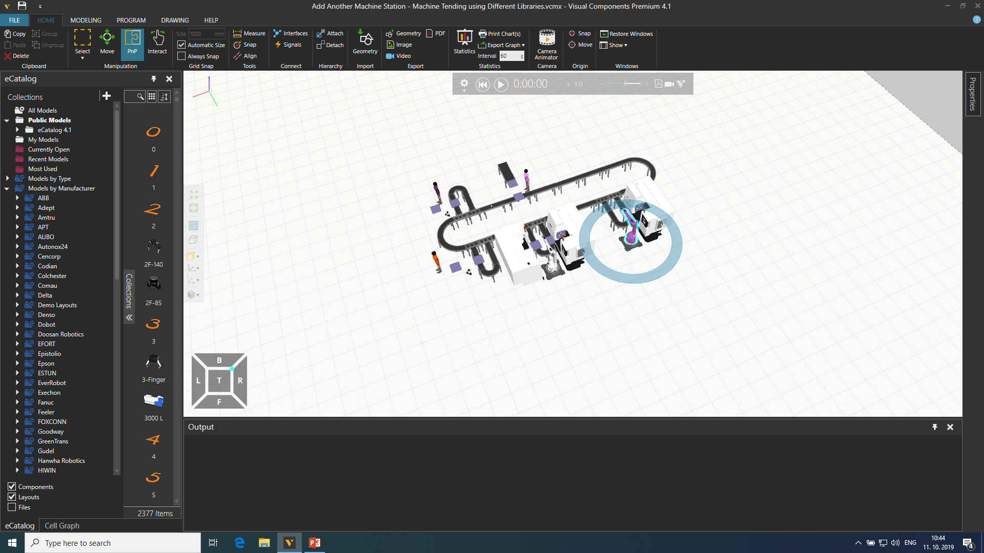

Slide 13
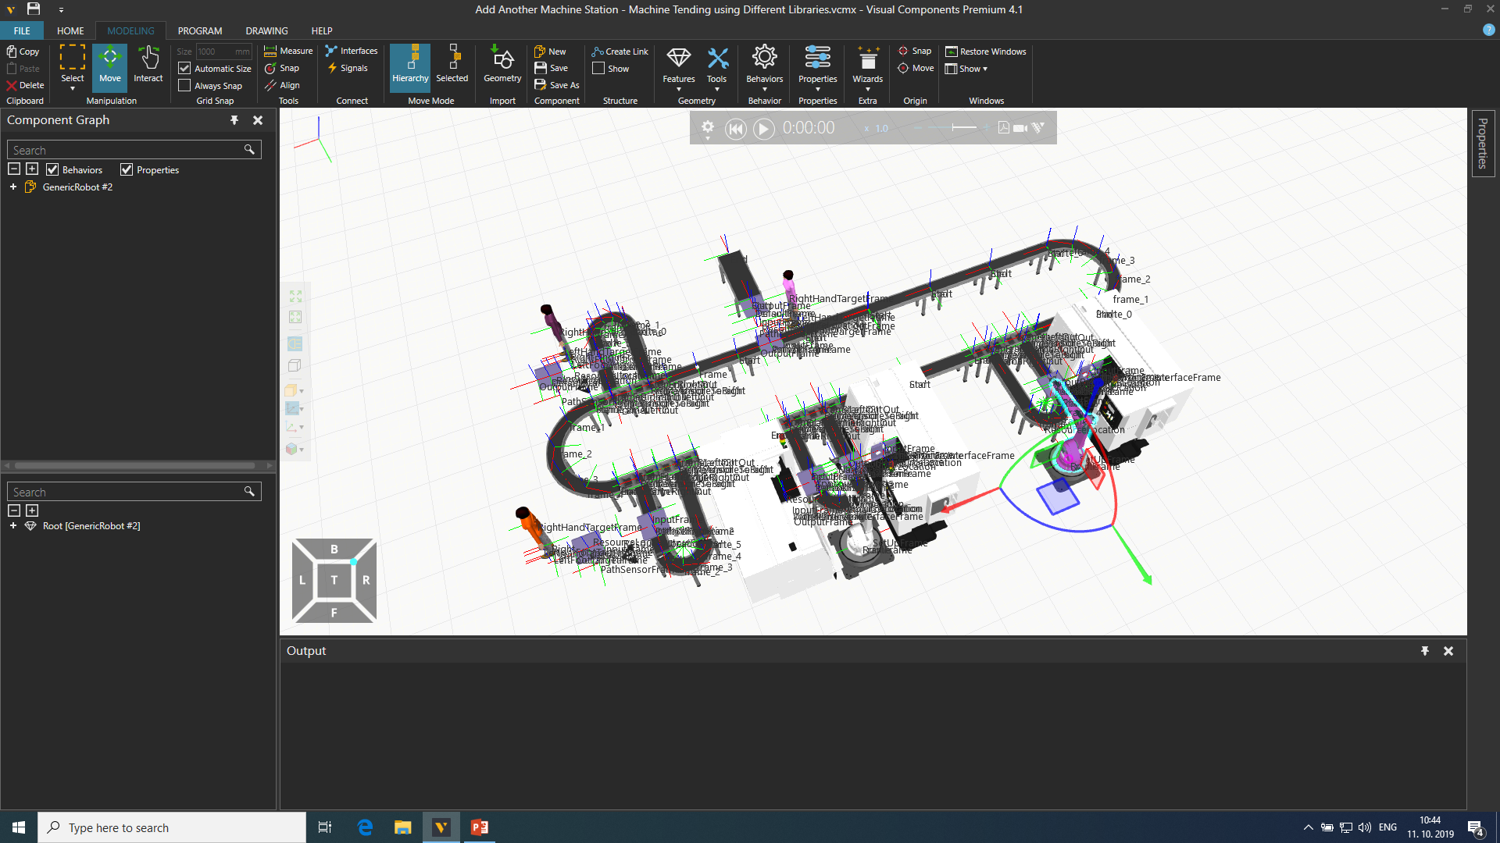

Slide 14
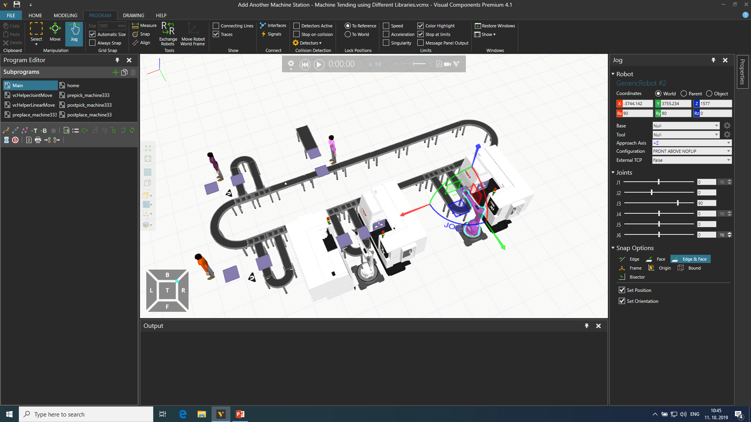

Slide 15
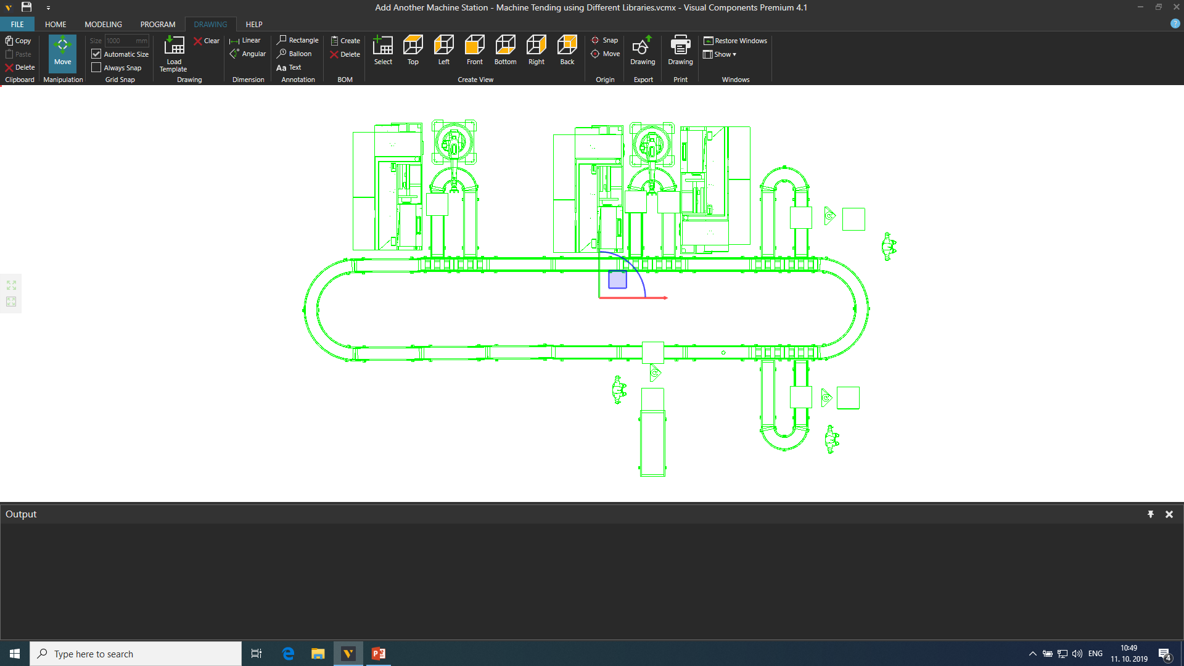

Slide 16
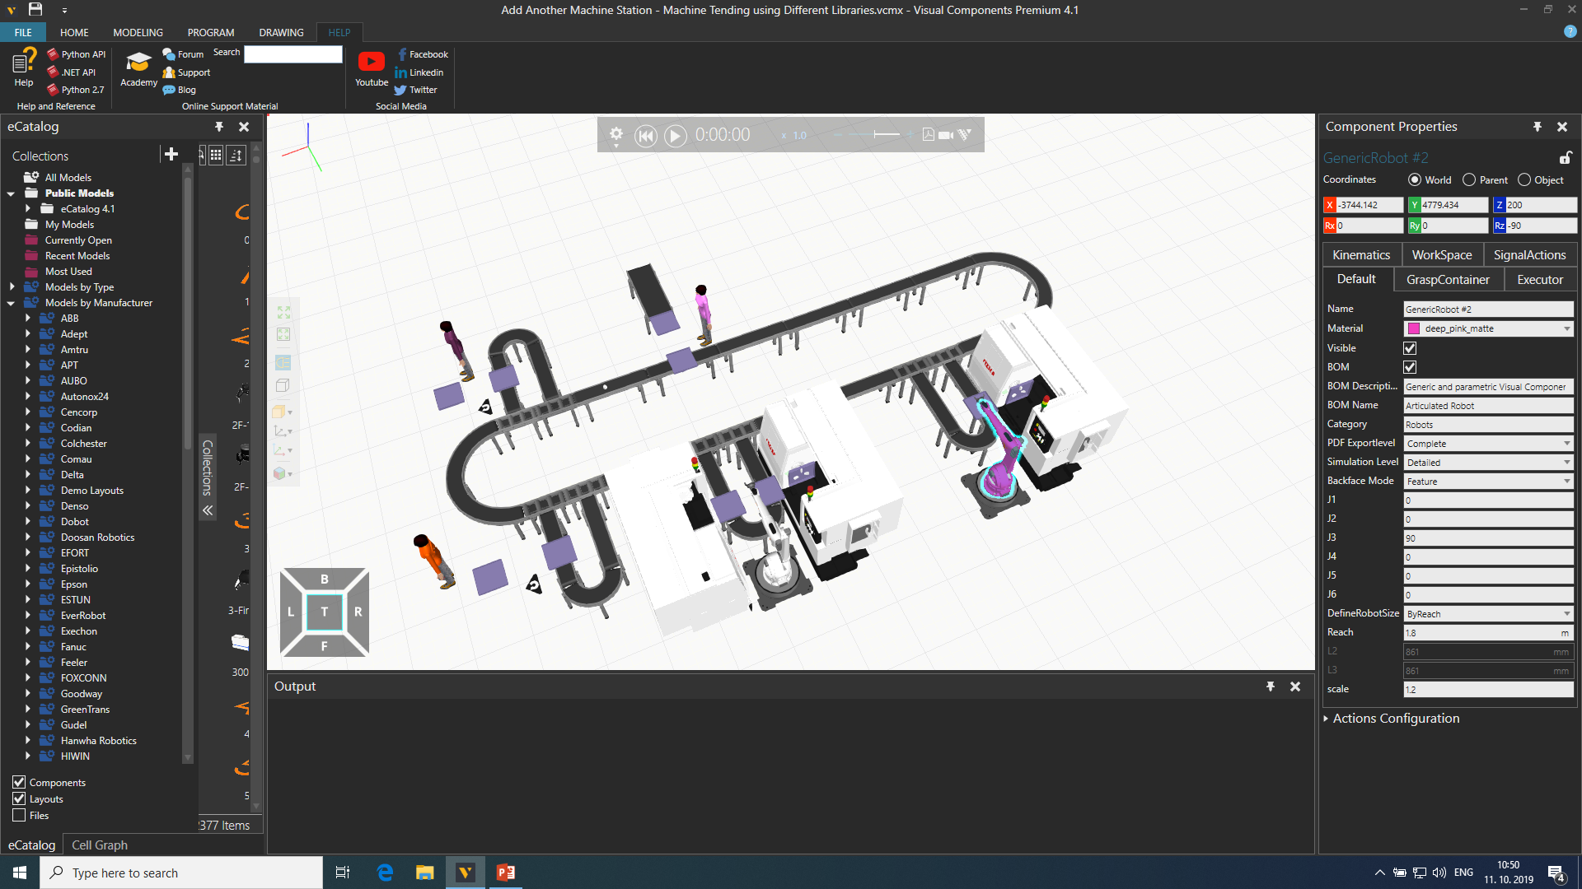

Slide 17
Program Visual Components
Nalaganje komponent
  Dvoklik na komponento
  ali
  Primi in prenesi

Slide 18
Program Visual Components
Povezovanje komponent
  Pri povezovanju komponent se avtomastki prikaže zelena puščica možne povezave dveh komponent, ko sta komponenti povezani zelena puščica izgine.

Slide 19
Program Visual Components
Rotiranje
Premikanje
Zoomiranje
Orbit
Pan
Zoom
RMB+Move Mouse
RMB+LMB+Move Mouse
Mouse Scroll Wheel or Shift+RMB+drag mouse up/down

Slide 20
Program Visual Components
Nastavitve
Ponastavitev
Start/pavza simulacije
Prikaz časa simulacije
Nastavitev hitrosti
Drsnik za hitrost
Plavajoči koordinatni sistem
Pred nastavljeni pogledi 3D okolja
Model se postavi v celoti na sredino monitorja
Označena komponenta se postavi v celoti na sredino monitorja

